Slide 1
Август Вейсман
1834- 1914
Скалозубовой Анастасии
Ученицы 11-Б

Slide 2
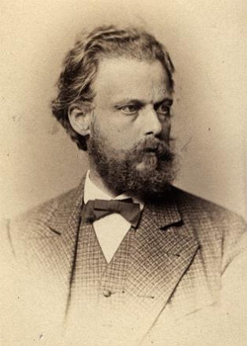
Создателем первой теории наследственности, показавшей биологам путь к решению ряда вопросов в этой области, был немецкий зоолог Август Вейсман. Именно его теория непрерывности зародышевой плазмы, опубликованная в 1855 г., в значительной мере привлекла внимание многих ученых к экспериментальному и теоретическому исследованию зародышевой клетки - носительницы наследственности.
Вейсман высказал и доказал правильность мнения о том, что переход родительских свойств на потомство зависит от прямой передачи родителями некоего материального вещества, оказывающего влияние на развитие потомства. Это гипотетическое вещество, по мнению Вейсмана, заключено в хромосомах и хроматине.
Несомненно, что гипотеза Вейсмана стала крупным завоеванием биологии. Выдающиеся исследователи в Германии, США, России, Англии, Швеции и во многих других странах, развивая эту гипотезу, сделали много важных открытий, которые обосновали явление наследственности.

Slide 3
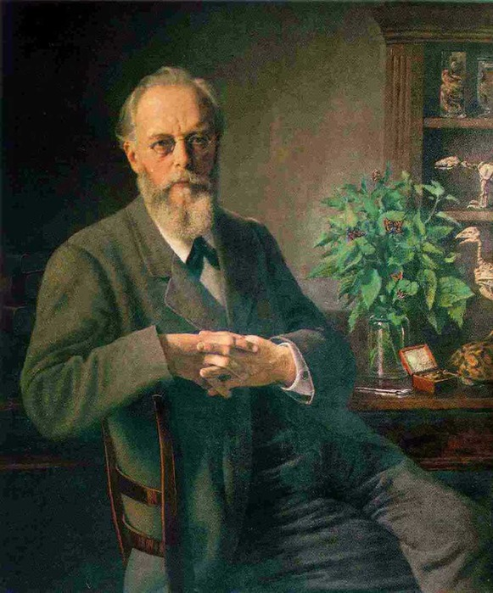
Вейсман оказал колоссальное влияние на развитие биологических наук, в особенности генетики. Его основные теоретические положения, например, отрицание возможности наследственной передачи признаков, приобретенных организмом во время жизни, и воздействия среды на изменение организма сильно повлияли на дальнейшие генетические исследования. Проблему возникновения видов Вейсман объяснял способностью зародышевой плазмы к самостоятельной изменчивости.
Так же Вейсман признавал дарвинский естественный отбор в качестве основного рычага эволюции, но только по отношению к зародышевой плазме. Это направление в генетике носит название вейсманизма, или неодарвинизма. Велики заслуги Вейсмана в области генетических теорий, но они касаются, главным образом, его экспериментальных исследований развития различных видов животных, в особенности членистоногих. По этому вопросу он написал ряд монографий. Основные труды Вейсмана в области теории эволюции и наследственности: "Зародышевая плазма", "Лекции по теории эволюции", "Теория эволюции" и др.

Slide 4
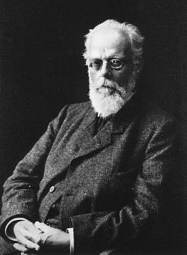
Август Вейсман родился 17 января 1834 г. во Франкфурте-на-Майне, медицинское образование получил в 1852-1856 гг. в Геттингенском университете, окончив университет, некоторое время занимался врачебной практикой. Но он чрезвычайно интересовался зоологией, в частности, микроскопическими исследованиями в области морфологии и эмбриологии. В 1863 г. ученый был назначен доцентом, а спустя несколько лет профессором зоологии и сравнительной анатомии в Фрейбургском университете.

